Slide 1
Aprovação de recurso para o
4º Termo Aditivo do Contrato de Avaliação Fitossanitária e Cadastramento de árvores
em áreas públicas
Contrato 174/2021 – Empresa Progaia
Divisão de Parques e Áreas Verdes
Departamento de Gestão Ambiental
Secretaria de Urbanismo e Sustentabilidade

Slide 2
Cadastramento Arbóreo (Inventário)
ABNT 16246:3
Análise Nível I
Análise visual de cada árvore ou grupo de árvores;
Sem utilização de equipamentos;
Caminhando, por veículos ou patrulha aérea.
Número de árvores estimado
pelo PMAU de 2016: 80.000
Árvores cadastradas: 68.491
(De Fev/2020 até 31/10/24)

Slide 3
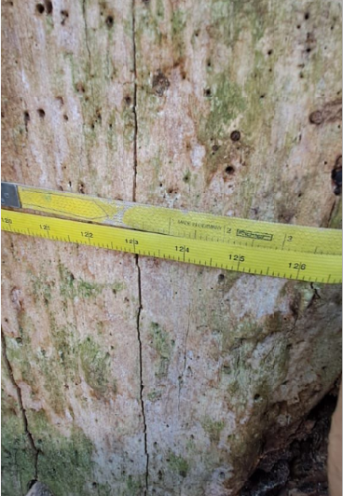
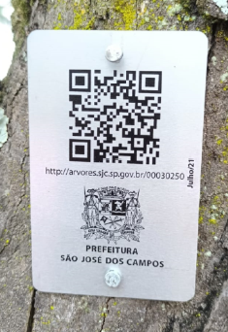
ABNT 16246:3
Análise Nível II
Análise externa (360º) - Copa, caule, raízes;
Uso de ferramentas manuais: trena, sovelas,
martelo de borracha
Como é feito em SJC?
Através da análise fitossanitária feita por técnicos da Prefeitura ou terceirizados,
que podem ser somente: Biólogos, Engenheiros Agrônomos ou Florestais.
Número de laudos no sistema: 17.330
(Dados coletados em 31/10/24)

Slide 4
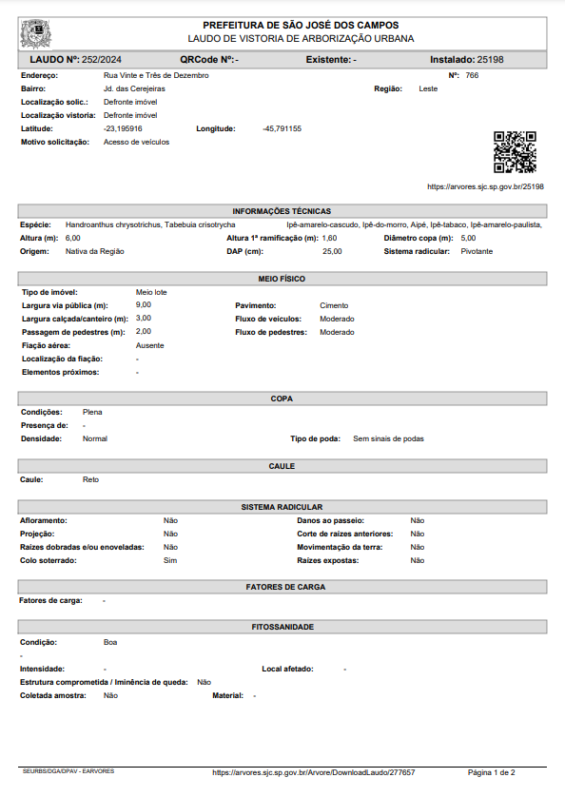
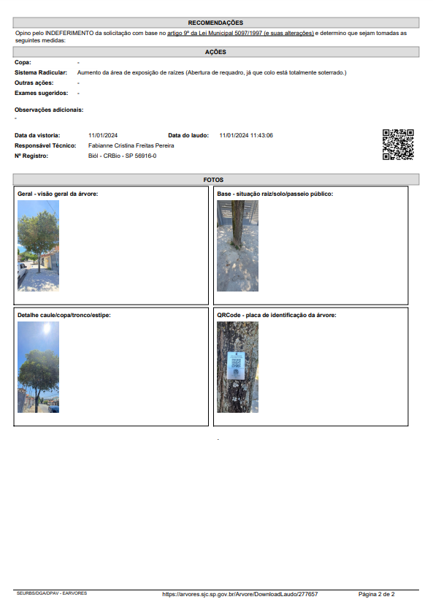
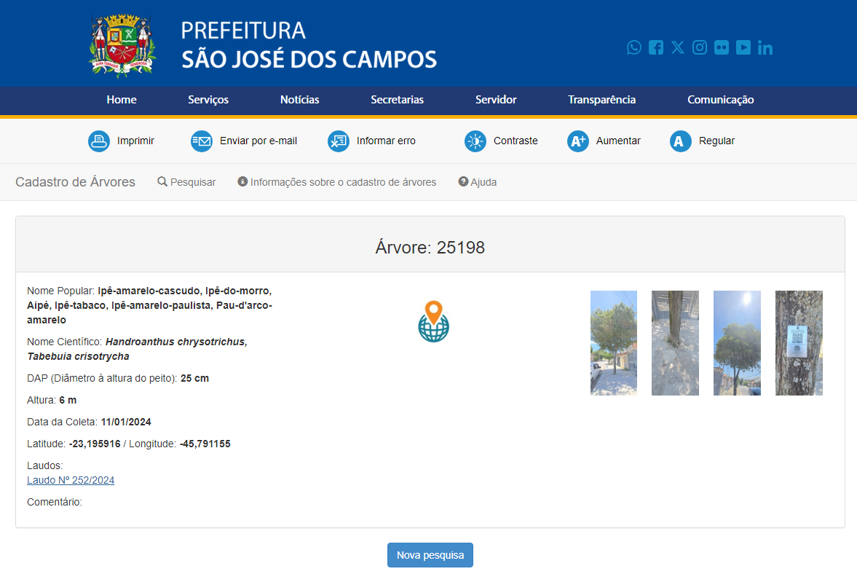
Emissão de laudos no Sistema Árvore
Disponível para acesso dos munícipes no Portal Árvores

Slide 5
Atendimento aos ODS – Objetivos de Desenvolvimento Sustentável

Slide 6
ODS – Objetivos de Desenvolvimento Sustentável Atendidos

Slide 7
Recurso Financeiro:
Valor: R$ 600.000,00 (Seiscentos mil reais)
Mantido o valor anual do contrato e aditamentos anteriores.

Slide 8
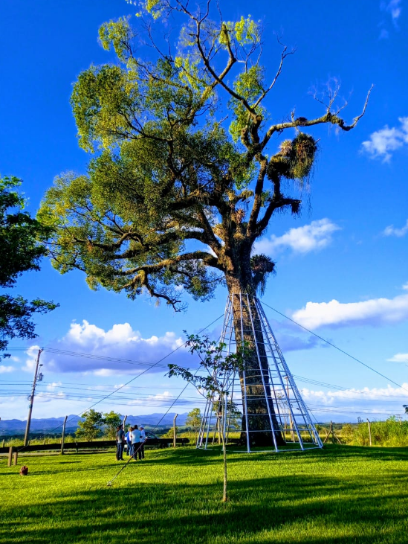
Departamento de Gestão Ambiental

Slide 9
Aprovação de Recurso para realização do
4º Fórum Latino-americano e Caribenho de Florestas Urbanas

Slide 10
Sobre o Fórum
O Fórum Latino-americano e Caribenho de Florestas Urbanas se caracterizará como uma ampla reunião técnica que agregará representantes de governos, instituições acadêmicas, especialistas de instituições e de redes florestais, dentre outros profissionais e pessoas que se dedicam ao planejamento e gestão de florestas urbanas.
O evento está sendo desenvolvido pela Organização das Nações Unidas para Alimentação e Agricultura (FAO-ONU), em conjunto com instituições brasileiras, como a Sociedade Brasileira de Arborização Urbana (SBAU), a Prefeitura Municipal de São José dos Campos, USP, UFSCAR, UNIVAP além de patrocinadores e apoiadores.

Slide 11
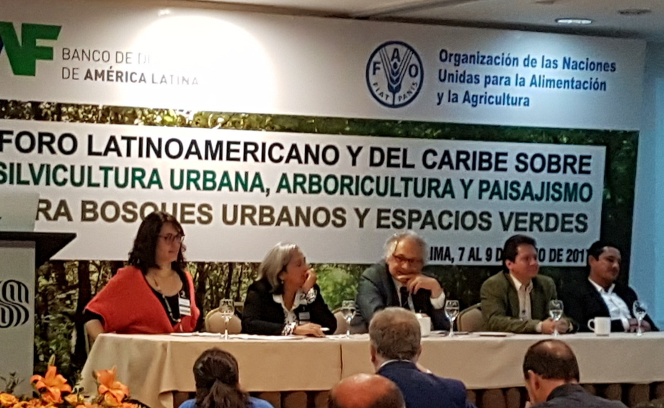
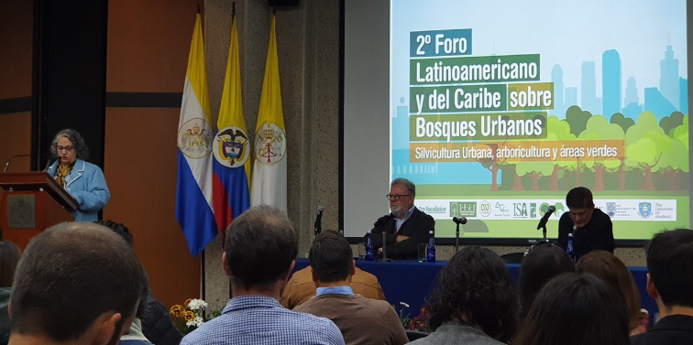
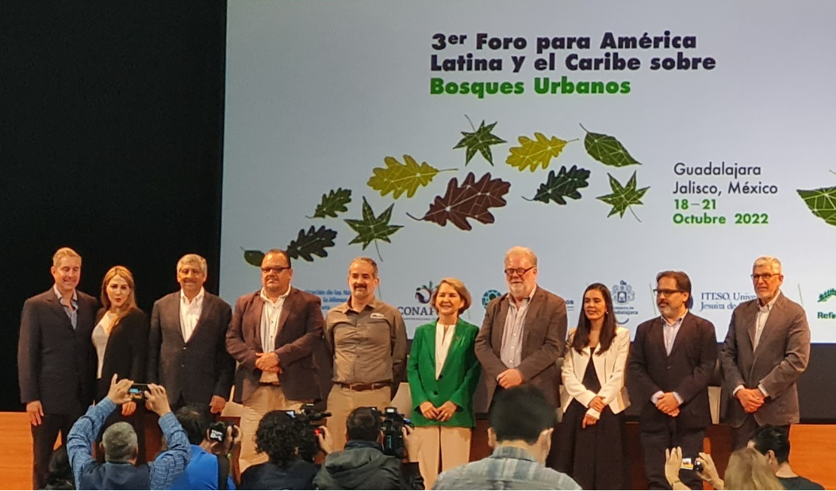
Fóruns anteriores

Slide 12
Recurso Financeiro:
R$ 200.000,00 (duzentos mil reais)
Para utilização em despesas com hospedagem, transporte e alimentação dos palestrantes e autoridades ambientais vindos de diversos países.
Ao final do Fórum pretende-se firmar novos acordos de cooperação, convênios, alinhamento de Projetos e ações relativas aos impactos de mudanças climáticas, implementação de cursos e educação ambiental, manejo das Florestas Urbanas e celebração da “Carta de São José” que será veiculada entre os países envolvidos nos eventos de Sustentabilidade da ONU

